Slide 1

高级计算机体系结构
陈文智
浙江大学计算机学院
chenwz@zju.edu.cn

Slide 2

Chapter Four
Multiprocessors and Thread-Level Parallelism
4.1 Introduction
4.2 Centralized Shared-Memory Architecture

Slide 3
4.1 Introduction
4.1.1 基本概念
一、有关计算机结构发展的观点
观点----单处理器发展已接近结束。
反观点----在1985-2000十五年间，单处理器机器速度提高率为50年代初使用晶体管以来最高。认为单处理器前途无限。
折衷观点----并行机毫无疑问将在未来起更大作用，但不是现在（but not now)。

Slide 4
二、并行机在未来作用更大的理由
多处理器连接是提高性能的主要技术
因为微处理器可能仍将是单处理器技术，因此为了使微处理器性能超出单处理器，合乎逻辑的方法是将多个微处理器连接在一起，这比设计专用处理器要便宜得多。
十几年来,基于开发指令级并行性等技术来提高处理器性能的体系结构更新的步伐是否能维持下去尚未明朗。
1985年以来，曾给微处理器带来高速性能的体系结构创新步伐是否仍能保持下去。我们在前面章节中已看到，现代多发射处理器已变得无法相信的复杂。因此，期望通过增加复杂度和硅片面积来提高性能的势头将有所减弱。
影响并行机普遍使用的主要障碍----并行软件（并行编程）问题已出现缓慢而稳定的进展。

Slide 5
作者观点
微处理器速度的高速进展至少将维持几年。
一旦单微处理器进展步伐放慢之后，多处理器系统结构将更有吸引力。

Slide 6
三、多处理器系统结构现状
内容丰富，分支众多的领域
不成熟
很多的新思想昙花一现（coming & going）
并且是失败多于成功。
因此难以完整地介绍这一领域，避免经不起时间考验。
重点介绍多处理器设计的主流----
中、小规模多处理器。处理器数<128。
简单介绍处理器数>128的大规模并行机
此类机器的未来系统结构并未确定。
市场生命力值得怀疑。

Slide 7

四、并行性含意
同时性：两个或两个以上事件在同一时刻发生
并发性：两个或两个以上事件在同一时间间隔发生
流水线：两个或两个以上事件在可能重叠的时间段内发生

Slide 8
五、并行技术
Decompose by functionality.
Decompose by steps.
(Weather simulation)
(Satellite remote sensing)
TASK
Decompose by data.
(Fighting simulation)
Notes:
不展开

Slide 9
六、并行性的困难
任务分配非常困难
可并行性：任务的并行性划分和分发
算法对并行性的限制
算法不仅与问题有关，还与硬件有关
处理机之间的通信开销限制
当通信开销大时并行处理技术得不偿失
并行处理环境
可编程性
并行开发环境需要并行开发语言、并行编译和并行操作系统支持
并行规模的确定
可扩展性

Slide 10
4.1.2 并行系统结构分类
分类目的
了解多处理器的不同设计方案；
理解多处理器系统结构是如何逐步发展到今天主流形式的。
多处理器的基本思想，可追溯到计算机的早期阶段。
提高性能
提高可靠性

Slide 11
一、 Flynn分类法----指令流、数据流并行性
一、 Flynn分类法----指令流、数据流并行性
SISD----单处理器 单指令流 单数据流
SIMD----Single instruction memory and control processor, Multiple data memories (each processor has its own data memory)(多为专用处理器）
MISD----未实现，无产品，但可能将来会有。
MIMD----每一处理器取它自己的指令，运行于它自己的data，处理器多为现成的微处理器。

Slide 12
二、发展历史（1）
1. 历史上最早成功的多处理器机为SIMD
connection machine 2：65535个 1bit processors
Illiac IV： 64个 64bit processors
作为通用机，80年代重新崛起
Thinking machine, MasPar
但再次回落
不灵活，不适用于很多问题，当scale down时，性/价比变差。
无法利用高性价比的微处理器，而必须设计专用processor。
SIMD多处理器作为专用机，特别是在image和signal处理领域的array processor ，仍有前途。

Slide 13
发展历史（2）
2. 近年，MIMD作为通用多处理器技术崛起。
灵活性
既可作单用户机，面向解决单个的高性能应用；
也可运行多任务多道程序
或用于上述两种混合方式
可利用高性价比的微处理器(现有的芯片)。
3. 多线程技术（线程并行性）
多个处理器（n）处理多个（n）线程
包含在独立线程中的并行性
在多线程事务处理中有许多独立的进程
查询、修改等

Slide 14
4.1.3 MIMD结构的二种类型
处理器个数影响
直接影响到存储器结构
互连网（节点互连）策略
处理器个数的需求也将随事件发生变化。
根据存储器组织来形成两类：
集中共享存储器式系统结构（centralized shared-memory architecture）
分布存储器式系统结构（distributed-memory architecture）
Notes:
存储器结构来划分多处理器类型比较合理；集中共享存储器式的多处理器体系架构

Slide 15
一、集中共享存储器式系统结构
三大特点：
处理器数量不多----从而所有处理器可共享一个集中式存储器，处理器和存储器通过总线互连。
采用大容量Cache----可使采用单一总线和单一存储器满足小数目处理器对存储器的要求。
每个处理器访问存储器的时间是相等的（一致的）
----SMP (symmetric (shared-memory) multiprocessors)
----UMA (uniform memory access)

Slide 16
2. 集中共享存储器多处理器基本结构
Notes:
总线

Slide 17
二、分布存储器体系结构
三大特点：
处理器数目多----从而导致存储器必须为分布式的，即每一处理器配备一个存储器，否则不能满足整个系统对带宽的要求；
机器规模在不断缩小
因为处理器性能不断提高，所以个数可减少，但与集中共享存储器型比还是要多。
同时也因为处理器速度提高，对存储器带宽要求也不断提高；
高带宽的互连网络。

Slide 18
2. 分布存储器多处理器的基本结构

Slide 19
说明:
Node may actually each contain a small number ( 2- 8 ) of processors, which may be called clustering of multiple processors.
为简单起见,这里指 one-processor-per node style。

Slide 20
三、分布存储器的优缺点
优点
cost-effective way to scale the memory bandwidth, if most of accesses are to local memory in the node.
It reduces the latency for access to the local memory.
缺点
处理器之间数据通信复杂，延迟时间增加。（分布存储器导致处理器之间通信的两种范式。）

Slide 21
4.1.4 通信和存储器结构模型
(SMP) UMA
(DSM) NUMA
一、多处理器体系结构的存储器结构模型及对应的通信模型
大规模多处理器必须采用分布式存储器，即每一处理器带一个存储器。
Notes:
MIMD 两类 集中共享存储器；分布式存储器
UMA 一致存储访问
NUMA 非对称
分布式共享存储器 物理上分布，逻辑上共享（连续）-地址编码连续

Slide 22
二、分布式存储器结构模型（1）
Distributed shared memory（DSM or scalable shared memory)
logical uniform address space but physical distributed memory, so any one of the processors can access any one of the memories.
Shared memory means sharing the address space, which is different from centralized shared memory.
UMA( uniform memory access) ---- centralized share memory.
NUMA( non-uniform memory access) ---- distributed shared memory.

Slide 23
分布式存储器结构模型（2）
multiple computers
Address space consists of multiple private address spaces。逻辑上不连续，远程处理器无法访问。
每一结点（processor-memory）模块是一单独的计算机，故称为多计算机结构。
NOW计划，每一结点实质上是一工作站或PC，由LAN连接而成。

Slide 24
三、通信模型
共享存储器通信模型（shared memory）
对应与统一地址空间组织，因为这一统一的地址空间可用作隐含的数据通信机制，即直接用load、store共享变量即可。
消息传递模型（message passing）
对应于多重地址空间组织。这里处理器获得数据通信需要显式地通过传递消息来进行。

Slide 25
四、两类message passing机制
Synchronous message passing
从读数据角度看，这里message可看作为RPC（远程过程调用），由processor发送请求，等到接到应答后才能继续往下进行数据获取。
Asynchronous message passing
从写数据角度来看，若生产数据的处理器知道哪一个处理器需要这一数据，一旦数据准备好，不必等请求信号到来，就将数据送往对方，这样发送过程可以立即连续不断地进行下去。
标准消息传递库（Message Passing Interface, MPI）已制定此类库函数，通常以牺牲性能来满足接口通用性的要求。

Slide 26
4.1.5 通信性能的度量指标（1）
度量任何一种通信机制性能的三个指标
一、通信带宽
理想情况下，通信带宽受处理器、存储器和互连网络等的限制，而与通信机制无关。如中分带宽（bisection bandwidth）由互连网络决定。结点的近/出带宽受结点的系统结构和通信机制的影响。
通信机制如何影响结点的通信带宽？决定于通信机制占用结点哪些资源，占用资源时间长短，例如资源占用对通信带宽的影响与消息的长短有关。

Slide 27
通信性能的度量指标（2）
Sender overhead + Time of flight + Transmission time + Receiver overhead
二、通信延时（communication latency）
理想情况下，延时越短越好。
通信延时=sender overhead + Time of flight + Transmission time + receiver overhead
发送端和接收端的额外开销由通信机制及其实现技术决定。
Latency的重要性：决定性能好坏，决定多处理器编程的难易。
开销（overhead）与资源占用（occupancy）紧密相关；通信机制的很多特性，如目的地址的表示，保护机制的实现等将直接影响overhead和occupancy，直接影响到等待时间。

Slide 28
通信性能的度量指标（3）
三、通信延时的隐藏（communication latency hiding）
指通过通信机制使通信和计算或与其他处理重叠进行，把延时隐藏掉。
测量方法：by measuring the running time on machines with the same communication latency but different support for latency hiding.
以后再介绍latency hiding
latency hiding 无疑是一好思想，但也给软件带来额外负担，最终将影响编程实现。所以最好的方法是降低latency。

Slide 29
4.1.6 Advantages of different communication mechanisms (1)
一、For Shared memory
compatibility with mechanism used in centralized multiprocessors
easy programming, simplify compiler design
lower overhead for communication and better use of bandwidth, due to implicit nature of communication and implement memory protection in hardware instead of in OS.
The ability to use hardware-controlled caching to reduce the frequency of remote communication by supporting automatic caching of both shared and private data.

Slide 30
Advantages of communication mechanism (2)
二、For Message passing
The hardware can be simpler
communication is explicit, simpler to understand
forcing programmers and compilers to pay attention to communication.
….

Slide 31
三、前述存储器组织与通信模型的对应关系
两种存储器组织
■ single address pace (distributed shared memory)
● private address spaces ( multiple computer)
两种通信模型
□ share memory
○ message passing
对应关系
□ on 
○ on 

Slide 32
四、新的通信机制
○message passing on single address pace
理由是传递信息实质上是把地址空间中一块数据拷贝到地址空间中的另一位置。
□share memory on private address spaces
在实现message passing硬件上没有统一地址空间，从而无法简单地实现shared memory方式通信，需要通过操作系统来完成地址翻译工作和存储器保护工作。新的研究方向是Virtual Shared Memory.

Slide 33
五、未来趋势的估计
传统上对分布存储结构多处理器讲，通信方式采用消息传递型，原因有：实现简单，以及很多人不相信在分布式存储结构上可实现共享地址空间。
最新进展：在90年代后半期，几乎每一分布存储多处理器均采用shared memory通信机制。
对于MPP(处理器多于100个）究竟采用何种硬件通信机制好，尚无定论，即：shared memory, message passing, hybrid approaches 均有可能。
虽然目前应用总线作为互连网络的集中存储结构多处理器机器主宰市场，但从长远看，技术发展趋势是中规模的分布存储结构计算机。

Slide 34
4.1.7 多处理器系统结构的目标和挑战
一、目标
并行处理----提高响应时间
程序本身并行性多少
网络延时
多任务处理----提高throughput
事务处理数据库

Slide 35
二、并行处理的挑战
使并行处理成为一项富有挑战性工作的两个困难：
在程序中可利用的并行性有限；
通信代价过高（指延时过长）。

Slide 36
实例1：加速比与程序并行性的关系
Achieve a speedup of 80 with 100 processors, what fraction of the original computation can be sequential?
解： 1
80 = ----------------------------------
F_{parallel} /100 + 1- F_{parallel}
F_{parallel} = 0.9975
Thus to achieve a speedup of 80 with 100 processors, only 0.25% of original computation can be sequential.
Notes:
阿姆达定律

Slide 37
例2 通信代价的影响
已知：
32-processor machine, with each processor cycle time=1ns(1GHz);
remote reference time= 400ns;
all references except those involving communication hit in local memory;
base IPC=2;
0.2% of the instructions involve a remote reference.
解 CPI= Base CPI + Remote request rate × Remote request cost =1/Base IPC + 0.2% × Remote request cost
=0.5 + 0.2% × Remote request cost
The remote request cost is:
CPI=0.5 + 0.8 = 1.3
The multiprocessor with all local references is 1.3/0.5 = 2.6 times faster.
Remote access cost
400ns
=400cycles
Cycle time
=
1ns

Slide 38
三、解决上述困难的途径
对程序并行性：
在软件中引入新的并行算法，提高并行性；
对通信代价：
by architecture and by programmer来降低远程访问的 latency; 延时
通过硬件机制（如caching shared data）来降低远程访问的频率；
通过软件机制，如restructuring the data to make more accesses local。

Slide 39
本章的重点：降低远程latency的技术
How caching be used to reduce remote access frequency.
Caching带来coherence和consistence问题。
Synchronization（处理器间通信的同步问题）
latency hiding techniques
memory consistency model for shared memory。
实际介绍如何解决以下三大问题：
cache coherence cache的一致性（降低远程延时）cpu和memory的数据
cache consistence cache的连贯性（cache访问的顺序）
Synchronization 多处理器的同步机制（栅栏同步）
Notes:
两张图的特点是什么，概念上；名词 UMA DST 对应好；三个问题；cache的目录协议

Slide 40
4.2 Centralized Shared-Memory Architecture
集中共享存储结构可行性的关键问题：
如何解决那么多processor访问memory的带宽问题。
80年代起，小规模的集中共享存储体系结构多处理器逐渐成为可行！理由是：
采用大容量cache降低每个单处理器对存储器带宽的要求；
微处理器技术成熟，processor可用现成的微处理器实现，而不必专门设计，性价比大为提高；
小规模并行使集中共享存储器成为可能。

Slide 41
发展趋势
早期
每块印制板上一个processor +cache;
目前
每块印制板上几个（如4个）processor + caches;
本世纪初
在每一芯片上集成几个processor
IBM: 2P/片

Slide 42
上述关键技术问题的解决方法
应用大Cache存放两类数据：（其它处理器不用的）private data + shared data; 私有数据、共享数据
如何理解上述Caching private data 和shared data?
For caching private data ----single processor的行为类似于单处理器的计算机；
For caching shared data 可采用将几个处理器共享数据部分做成几个copies分别存入各个Caches,达到降低带宽的要求。避免读取同一数据的竞争。

Slide 43
4.2.1 What Is Multiprocessor Cache Coherence?
新的问题：cache coherence(cache一致性）
一、I/O系统的Cache coherence问题
从Cache看，或从I/O系统看memory,可能存在数据的不一致性。

Slide 44
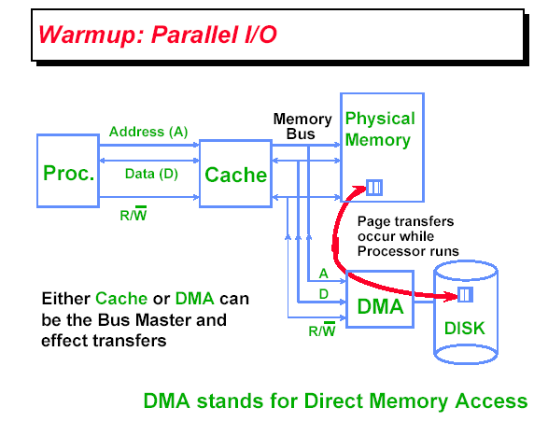
Notes:
CPU cache memory 外部存储器 IO；IO和memory之间，有DMA通道 （直接访问存储），等不忙的时候可以直接交换数据。

Slide 45
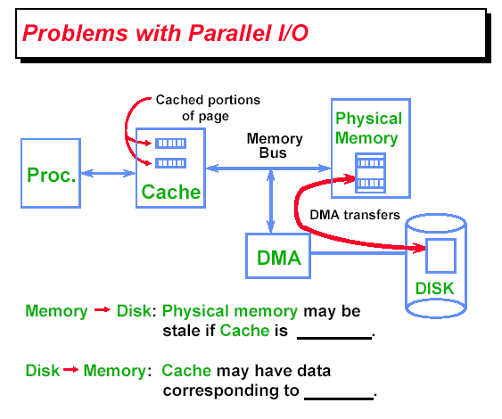
Notes:
和cache之间有问题产生：某个时刻，存储器的内容，在cache里面有个数据。CPU写cache地址的值，memory里面也更新，保持一致。
IO写存储器的值，最新的值在memory里面，CPU再读cache，读到的是旧数据。Cache采用的是只写；采用回写：cache被替换了才更新。
Memory里面是老的数据。通过DMA想更新memory的数据，实际上拿到的是老的数据（数据不真实）。
不一致，原理的架构就已经存在。

Slide 46
What is Multiprocessor cache coherence?
多处理器系统中，从两个不同处理器的Cache看memory，同样存在数据的不一致性。

Slide 47
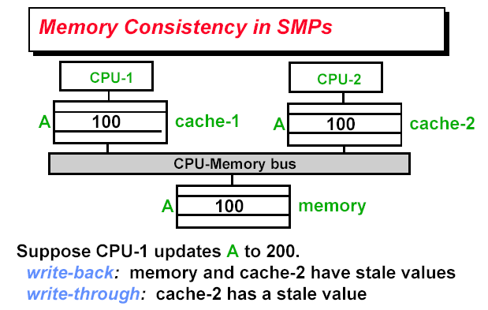
Notes:
两个处理器。处理器1某个时刻把A读进来，2某个时刻把A读进来值是100 。CPU1 这时候想改写A的值为200 。Cache 采用回写机制。
200 100 100 。 另外的处理器读A，100 。在整个多处理器中，不知道哪个先做哪个后做。
采用只写，200 200 CPU2 读的时候，有没有一个机制告诉它这个值是老的。

Slide 48
例：多处理器Cache不一致性
Notes:
差不多

Slide 49
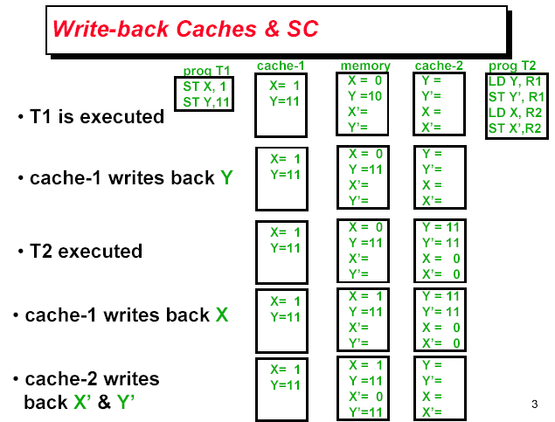
二、写操作引起Cache不一致

Slide 50
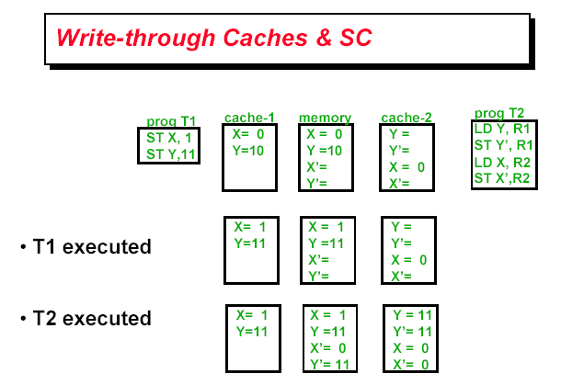

Slide 51
三、Cache coherence定义
A memory system is coherent if any read of a data item returns the most recently written value of that data item.
（每次读出的数据项的值是最近改写过的值）

Slide 52
上述定义的缺点
Coherence问题
指读出的是什么样的值。（强调读出值的一致性）强调值的异同，故称一致性。
Consistency问题
指改写过的值何时能正确地读出（强调何时能正确读出。强调时间概念，故称连贯性。（存储器的一致性）

Slide 53
四、正确的一致性定义包含3条
A memory system is conherenct if ：
同一处理器（P）对同一单元(X)先写后读，且在写读之间无其它处理器写该单元，则（P读出的）返回给P的值等于P所写入的值。----保证程序的按序性（即使单处理器也应遵守）。
两个不同处理器分别对某单元(X)先写后读（一个写，一个读），若读写之间的时间间隔足够长，且无其它写操作发生在上述写读之间，则返回（读出）的值应等于写入的值。----定义了存储器一致性的含义。

Slide 54
正确的一致性定义(2)
两个不同处理器先后按序写某单元(x)（串行写） ，则所有其它处理器看到的是同一次序写入值。如果先写入“1”，后写入“2”，则其它处理器决不能先读出“2”，后读出“1”。----称为写操作的串行化（ write serialization)
上述三个性质足够保证memory coherence。

Slide 55
五、Consistency问题既重要也复杂
复杂性：
无法要求读（X单元）操作立即得到其它处理器刚刚写入（X）的值。因为读操作离写结束时间非常短的话，不可能读出刚写入的值。
何时能读出刚写入的值的问题是与memory consistency model有关的。（）

Slide 56
在第6节前的约定：
写操作在其他处理器未看到（未能读出）写入的结果之前，不能算作完成。
处理器不能改变任何写操作与其它存储器访问(读或写)的次序；
即：可改变读次序，但写操作的次序必须严格按程序规定的顺序进行。

Slide 57
一、Cache一致性问题的原因
要解决多处理机的Cache一致性问题，首先要研究一致性问题的由来。
出现不一致的原因有3个：
共享可写的数据
进程迁移
I/O传输

Slide 58
1.共享可写数据引起的不一致性
以拥有两个处理机的系统为例，处理机带有各自的私有Cache，并共享一个主存储器。
P1
P2
X
X
X

Slide 59
P1和P2的本地高速缓存存储器C1和C2中分别有共享主存的某个数据X的拷贝。
若P1采用“写通过”策略，即处理机改写Cache中的数据时同时修改内存中相应的数据，那么，内存中的X也同时变为X’，但是，处理机P2的本地高速缓冲存储器C2中的X仍然是X。
P1改写C1中的X，使之变为X’。
P1
P2
X’
X
X
X
X’
当P2要读X时，它是从C2中去读取，这就导致了P2从C2中读取的X同内存中的X’不一致。

Slide 60
若P1采用“写回”策略，即处理改写Cache中的数据时并不同时修改内存中相应的数据，而是在包含该数据的数据块调出Cache时才写回内存，那么，内存中的X还是X
P1
P2
X’
X
X
导致C1中的X’同内存中的X的不一致
X

Slide 61

2.进程迁移引起的不一致性
情况一：
P1的C1中有共享数据X的拷贝，而P2的C2中没有该共享数据
由于某种原因，该进程迁移到了P2上运行
P1
P2
若P1的进程对X进行了修改，使之变为X’
X’
X
X
P2上的该进程运行时将从内存中读取X并将X调入C2
采用“写回”策略，暂时没有对内存中的X进行修改。
X
那么，这个迁移了的进程此时读取的是X，而不是它先前修改过的X’。

Slide 62
情况二：
P1的C1和P2的C2中都有共享数据X的拷贝
由于某种原因该进程迁移到P1上
P1
P2
P2的进程修改了C2中的X，改变为X’
X
X
X’
此时P1的C1中仍然是X，而不是它先修改过的X’。
并采用“写通过”策略，使内存中的X也修改为X’
X’
X
以上两种情况都是由于进程迁移引起的数据不一致。
Notes:
那么，此时P1的C1中仍然是X，而不是它先修改过的X’。

Slide 63
3. I/O传输引起的不一致性
若P1的C1和P2的C2中都有共享数据X的拷贝
P1
P2
X
X
I/O处理机将一个新的数据X’写入内存代替X
内存和Cache之间的数据不一致性。
X
X’
X’
存储器
I/O

Slide 64
处理机P1运行过程中修改了X的值，使之变为X’
若C1和C2中都有X的拷贝
P1
P2
若I/O处理机要求输出X，那么，内存就会将内存中的X的值传送给I/O处理机
X’
X
X
P1采用“写回”策略，那么，C1中的X’同内存中的X是不一致的
X
X
传送给I/O处理机的将不是修改后的X’
存储器
I/O

Slide 65
I/O传输引起数据不一致是因为处理机P1和P2共享I/O处理机，I/O传输发生在I/O处理机和内存之间。
一种解决I/O操作引起不一致的方法：
把I/O处理机（IOP1和IOP2）分别连接到私有高速缓存C1和C2上，使处理机和I/O处理机共享高速缓存。这样，只要能保证各Cache之间以及Cache和内存之间的数据一致性，就能够保证I/O操作不会引起不一致。

Slide 66

THANK YOU
THANK YOU

